Slide 1



寻味四季：中国二十四节气文化大赏
步入岁时流转之美，探寻中华文明的农耕智慧与生活美学
汇报人：[您的姓名]
日期：202×年×月×日

Slide 2


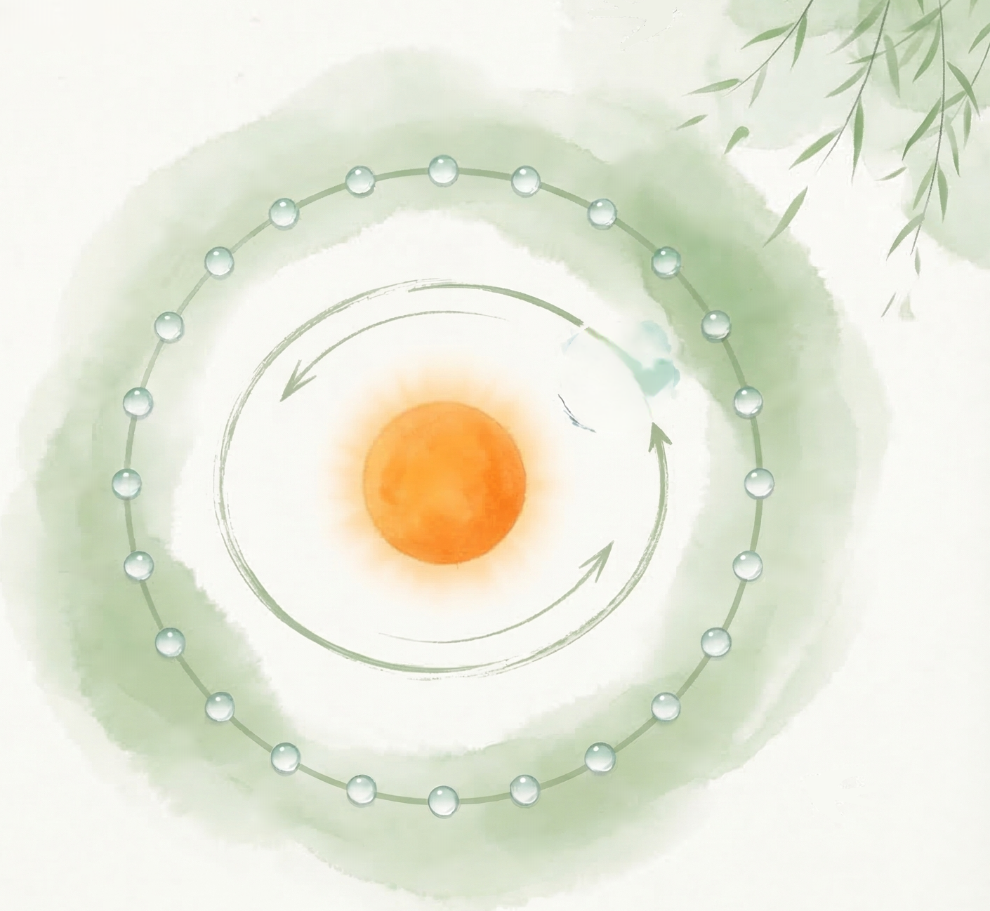







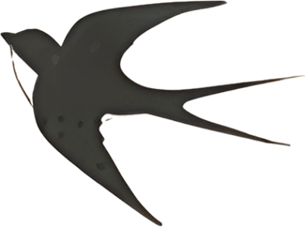
岁月的刻度：起源与天文奥秘
雨
水
惊
蛰
春
分
【文明之源】
立
春
清
明
黄河岸边的时光坐标：二十四节气发源于
黄河流域，是跨越千年的星空观测结晶，
被誉为“中国第五大发明”。
小寒
谷雨
大雪
立夏
小雪
小满
【天体运行】
太阳的“15°圆舞曲”：地球绕日公转，每划
过15°黄经便开启一个新的节气，360°的
循环精准刻画出四季轮转。
冬至
芒种
立冬
夏至
【自然逻辑】
霜降
小暑
万物生长的“信号灯”：24个节点敏锐感知
季节更替与气候剧变，是指导农耕生产、
预测生灵律动的“智慧指南针”。
寒
露
大
暑
白
露
立
秋
秋
分
立
秋
处
暑

Slide 3



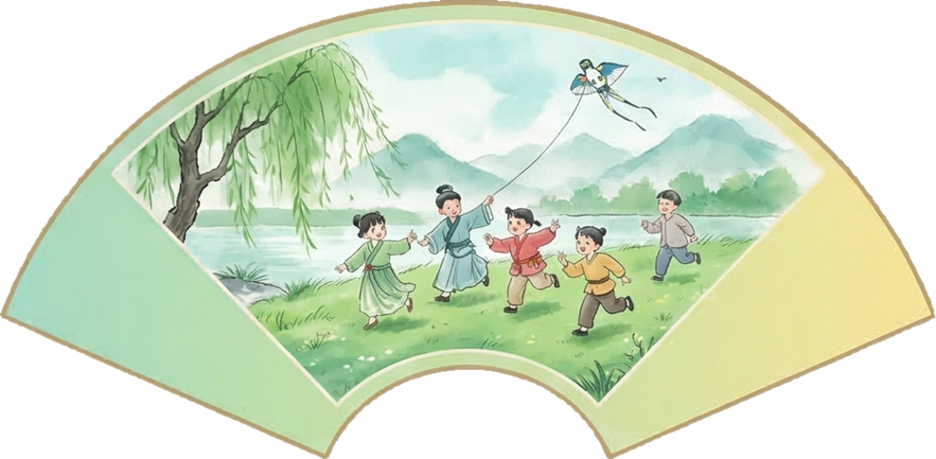
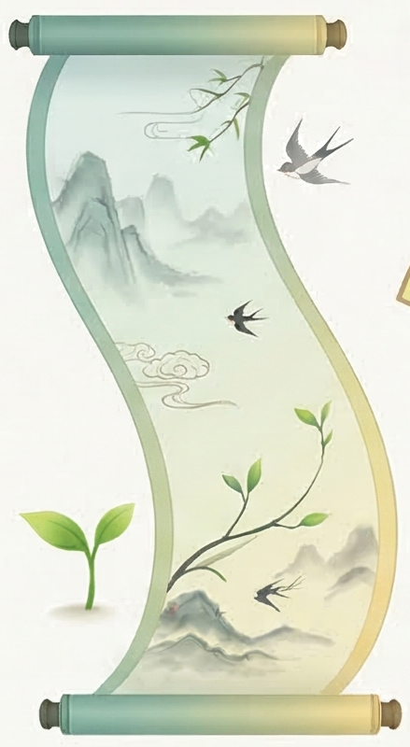
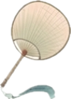

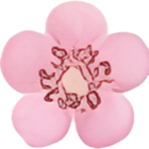





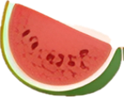






春生夏长：生机勃勃的半年
春生
夏长
春之乐：惊蛰雷动，万物苏生
夏之韵：烈日灼灼，万物繁茂
时令
民俗
时令
民俗
惊蛰春雷激发生机，
春分昼夜平分，万物
进入快速生长期。
咬春尝鲜、踏青拾
翠、纸鸢寄愿、归
里寻根。
夏至白昼极长，大暑
开启一年最盛的伏天
时光。
斗蛋童趣、凉面消
暑、避伏驱蚊。
耕作智慧：春播夏收，躬耕不辍
从
“春播—粒粟”
到
“夏收万重浪”，在自然律动中领悟
“谁知盘中餐，粒粒皆辛苦”
的辛劳与收获。

Slide 4



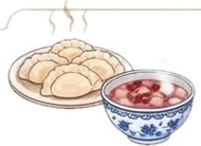


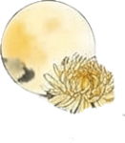

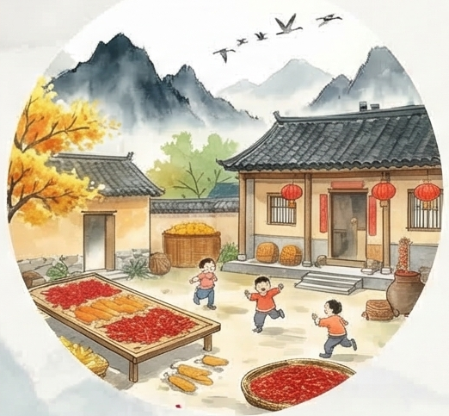
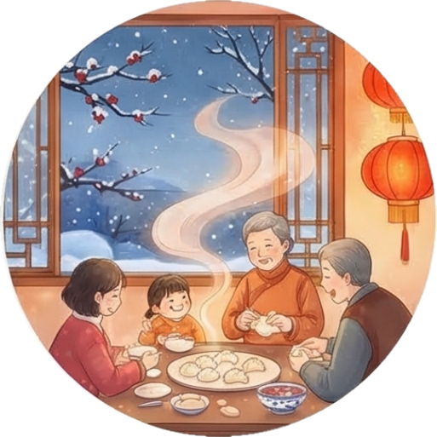


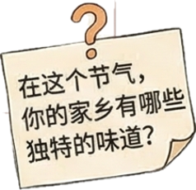
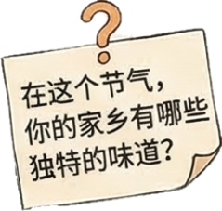

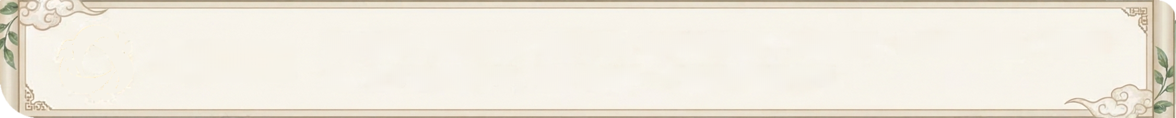

秋收冬藏：岁月的沉淀与回馈
秋之色·颗粒归仓与金秋雅集
冬之境·万物收藏与守望春晖
时令之序：
时令之序：
白露凝霜，感知寒意初生；
秋分均衡，平分昼夜阴阳。
冬至极夜，静待阳气回升;
腊八粥暖，预热新春序
曲。
岁时民俗：
岁时民俗：
【晒秋】
五谷斑斓绘农家，
【冬至】
饺子暖耳防严寒，
【贴秋膘】
美食进补强体魄，
【腌腊肉】
咸鲜腊味待新年，
【中秋】
月圆菊香共此时。
【祭灶】
甜糖瓜香送灶神。
智慧基石
生命智慧：顺天应时，动静有时。秋季内敛锋芒，积攒硕果；冬季沉潜休整，蓄势待
发。在岁月的循环中，稳步迈向下一个繁花似锦的春天。

